Slide 1
29. óra
A számítógép részei
Hardver és szoftver elemek

Slide 2
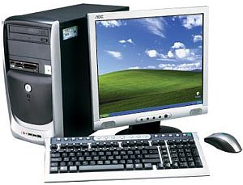
A számítógép alapvető részei

Slide 3
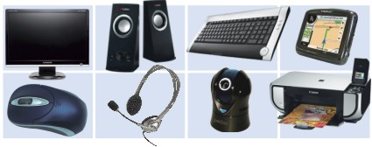
Mit csatlakoztathatok még hozzá?

Slide 4
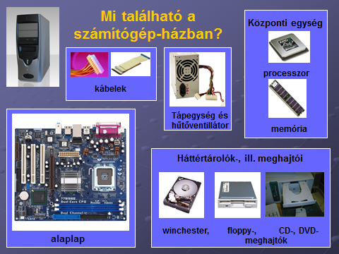

Slide 5
Melyiket hova sorolnád?
Billentyűzet
Egér
Pendrive
Mikrofon
Webkamera
Scanner
Joystick
Mobiltelefon
Hangkártya
Nyomtató
Projektor
Hangszóró
Pendrive
Mobiltelefon
Hangkártya
Be viszek adatot
Ki viszek adatot

Slide 6
Periféria fogalma
A számítógéphez csatlakoztatható fizikai dolgok összessége.
A számítógép perifériák segítségével kommunikál a külvilággal.
Megkülönböztetünk beviteli és kiviteli, valamint be és kiviteli eszközöket.

